Slide 1
自適式影像編碼HLS系統
呂建億

Slide 2
大綱
研究動機
研究問題
研究方法
HLS
AHLS
實作
HLS和AHLS比較

Slide 3
研究動機
無法跨平台使用行動裝置觀看串流
網頁都使用Flash等外掛程式播放串流
頻寬不足無法正常播放串流
要等待緩衝才可順利播放
串流沒有字幕顯示
希望提供簡易的私人串流平台
Notes:
多打手稿

Slide 4
研究問題
瀏覽器去除Flash等外掛程式
提升流暢度比影像品質更重要
如何於各種網路環境播放
Wifi和行動網路
尋找字幕解決方案
如何簡化操作串流伺服器

Slide 5
研究方法
尋找跨平台只使用瀏覽器的方法
使用HTML5技術
自適式串流(Adaptive Streaming)
即時轉碼(Real-time transcoding)
提供字幕功能
WebVTT技術
Notes:
提出HLS, 每頁要有相關

Slide 6


Push-based和Pull-based
Push-based串流設計
建立連線後，伺服端會一直主動傳輸串流給客戶端
傳輸串流

Slide 7
Push-based和Pull-based
Pull-based串流設計
客戶端請求串流時，伺服端才傳輸串流
降低伺服端負荷和網路浪費
請求串流
傳輸串流

Slide 8
何謂Adaptive Streaming
其為一種Pull-based串流設計
傳輸內容被切割成一連串切片(Slice)
長度2至10秒
使用HTTP進行傳輸串流
相容於大部份網路環境
切片

Slide 9


Multicast

Slide 10
Multi BitRate
可同時提供多種位元率串流

Slide 11
位元率(Bit Rate)
一秒的串流流量
位元率 = 檔案大小 / 傳輸時間

Slide 12
Multi BitRate
可同時提供多種位元率串流
請求高位元率
傳輸高位元率
請求低位元率
傳輸低位元率

Slide 13
常見自適式串流
Microsoft Smooth Streaming
Adobe HTTP Dynamic Streaming(HDS)
Apple HTTP Live Streaming(HLS)

Slide 14
為何選擇HLS
自適式串流中，唯一不需安裝外掛程式
伺服器相容性高，可使用各種伺服器架設
例如 Apache, Lighttpd, nginx等
架設簡易，不需額外安裝其他程式
支援H.264高畫質串流壓縮
支援WebVTT字幕功能

Slide 15
字幕
早期需要於串流壓縮時，加入字幕
WebVTT支援HTML5，提供串流的字幕功能
由瀏覽器原生支援，格式類似SRT字幕檔

Slide 16
SRT和WebVTT格式比較
SRT
WebVTT
1
00:00:10,500 --> 00:00:13,000
第一行字幕
2
00:00:15,000 --> 00:00:18,000
第二行字幕
WEBVTT
00:00:10.500 --> 00:00:13.000
第一行字幕
00:00:15.000 --> 00:00:18.000
第二行字幕

Slide 17
SRT和WebVTT格式比較
SRT
WebVTT
1
00:00:10,500 --> 00:00:13,000
第一行字幕
2
00:00:15,000 --> 00:00:18,000
第二行字幕
WEBVTT
00:00:10.500 --> 00:00:13.000
第一行字幕
00:00:15.000 --> 00:00:18.000
第二行字幕
SRT有字幕編號
首行要加上WEBVTT
時間軸
字幕

Slide 18
HTML5格式
<video controls>
<source src=“video.mp4” type=“video/mp4” />
<track src=“subtitles.vtt” srclang=“en” />
</video>

Slide 19
HLS
串流編碼輸出
串流清單輸出

Slide 20
串流編碼輸出
Web Server
Server
Generate Index File
Media encoder
Stream segmenter
MPEG-2 TS
HTTP
Input

Slide 21
串流編碼輸出
隨選視訊(Video on Demand)
預先壓縮成MPEG2-TS或H.264/AVC格式
每10秒切割成一連串切片
可預先壓縮多種串流品質
即時串流(Live Streaming)
即時壓縮成MPEG2-TS或H.264/AVC格式
即時產生10秒一個切片
只可提供一種串流品質
Multi BitRate

Slide 22
串流清單輸出
Web Server
Server
Generate Index File
Media encoder
Stream segmenter
HTTP
Input

Slide 23
串流清單輸出
為一連串切片產生一個M3U8播放清單檔
#EXTM3U
#EXT-X-TARGETDURATION:10
#EXT-X-MEDIA-SEQUENCE:1
#EXTINF:10,
http://media.example.com/segment0.ts
#EXTINF:10,
http://media.example.com/segment1.ts

Slide 24
HLS問題
預先編碼多種串流品質浪費伺服端空間
無法流暢調整串流品質相容各種網路環境
即時串流無法動態調整串流品質
改善HLS，提出新設計AHLS

Slide 25
Adaptive Transcoding HTTP Live Streaming(AHLS)

Slide 26
理論基礎
頻寬偵測
動態調節演算法
編碼壓縮模型

Slide 27
頻寬偵測
頻寬偵測普遍使用由Van Jacobson提出的Pathchar演算法，其提出traceroute工具
經由對每個節點發送多種不同大小封包，測量節點回應時間(RTT)
可偵測每個節點頻寬
偵測頻寬時間久，本論文需要講求即時偵測
AHLS提出於客戶端和伺服端中加入虛擬中間層

Slide 28
虛擬中間層
於客戶端和伺服端中加入虛擬中間層，代替伺服端和客戶端溝通
得知客戶端何時要求連線
得知伺服端何時開始傳輸
得知伺服端何時完成傳輸
偵測當時頻寬變化

Slide 29

測量頻寬
$β_{i}為第 i 次頻寬$
$ε_{i}為第i次串流檔案大小$
$τ_{i}為第i次$串流檔下載時間
$β_{i}=\frac{ε_{i}}{τ_{i}}$

Slide 30
動態調節演算法
HLS為10秒一個切片，可於下個切片調整畫質
Kevin J. Ma和Radim Bartos於”HTTP Live Streaming Bandwidth Management using Intelligent Segment Selection”提出一種動態調整位元率的演算法

Slide 31
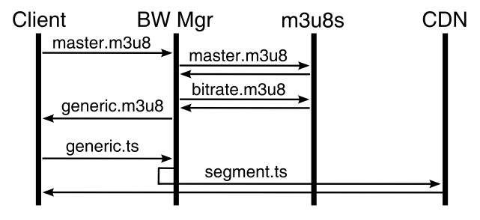
文獻探討

Slide 32
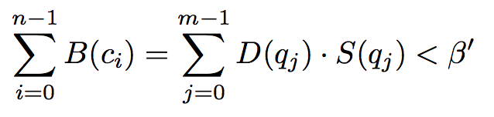
文獻探討
參數 | 說明
qj | 提供的各種串流影片
D(qj) | 此串流設定的位元率
S(qj) | 此串流使用者人數
ci | 使用者
B(ci) | 此使用者設定的位元率
β' | 現在總頻寬

Slide 33
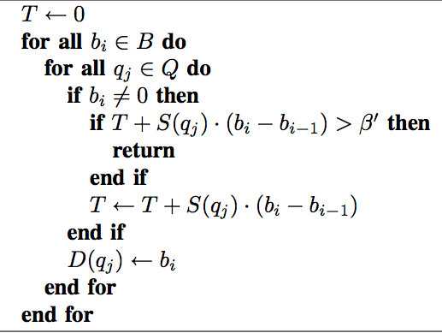
文獻探討
每次把某個串流提高一級位元率

Slide 34
文獻探討
如果超過網路總頻寬

Slide 35
文獻探討
即跳過換下一個串流

Slide 36
文獻探討
如果沒有超過
即把此串流加入總合
且設定串流為此位元率

Slide 37
文獻探討
最終解為求出每個串流設定位元率

Slide 38
缺點
其假定每個串流所提供的位元率選擇都是相同，每個串流的品質皆相同
無法流暢的提供各種位元率的串流
只適用於隨選視訊

Slide 39

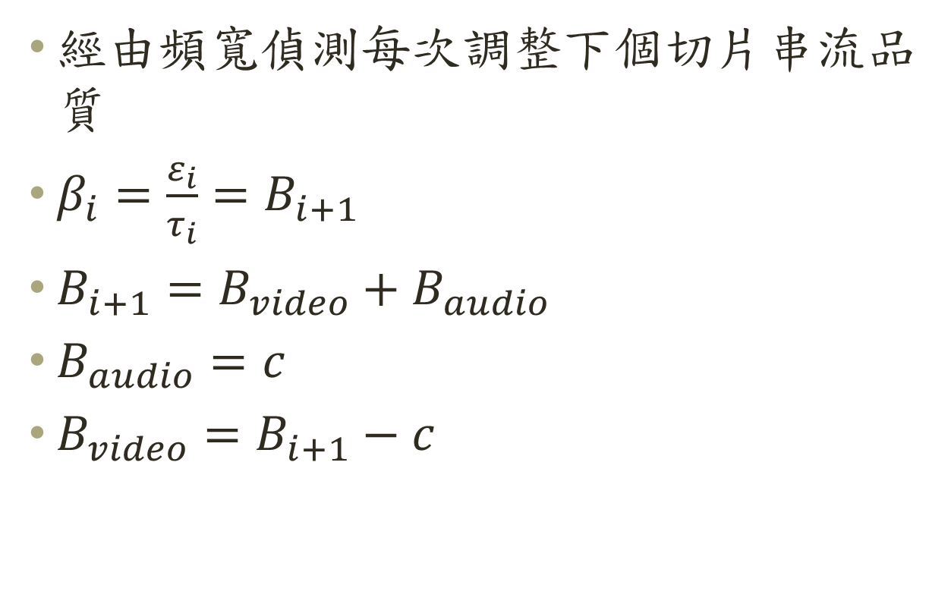
動態調節演算法
經由頻寬偵測每次調整下個切片串流品質
$β_{i}=\frac{ε_{i}}{τ_{i}}=B_{i+1}$
$B_{i+1}=B_{video}+B_{audio}$
$B_{audio}=c$
$B_{video}=B_{i+1}−c$
$β_{i}$為第 𝑖 次頻寬
$ε_{i}$為第𝑖次串流檔案大小
$τ_{i}$為第𝑖次串流檔下載時間
$B_{i+1}$第𝑖+1次位元率

Slide 40
如何調整串流品質
調整串流位元率(Bit Rate)
一秒的串流流量
位元率 = 檔案大小 / 傳輸時間
位元率越小，表示串流品質差
位元率越大，表示串流品質佳

Slide 41
如何調整位元率
以MPEG壓縮為例
調整GOP(Group of Pictures)排序方式
I畫格－保留最完整畫面，壓縮率 1 : 7
P畫格－只記錄和前一個I畫格的差異，壓縮率 1 : 20
B畫格－只記錄和前一個I畫格差異、和後一個P畫格差異，壓縮率1 : 50
I畫格壓縮率最低，B畫格壓縮率最高

Slide 42
I, P, B畫格
IBBPBBPBBPBBPBBP
M=3，IBBP，BP畫格有3個畫格
N=15，3X5=15 ，有5個P畫格
增加B畫格和P畫格數量，可有效減少位元率
Notes:
公式轉換，之間對檔案大小會增加多少，減少多少
1920x1080x3 bytes / 1024 = 6075 KB
31 frames , I-frames: 1 , P-frames: 10, B-frames: 20
6075 * 30 = 182250 KB
6075 / 7 * 1 = 868 KB
6075 / 20 * 10 = 3038 KB
6075 / 50 * 20 = 2430 KB
868 + 3038+ 2430 = 6336 KB
6336 / 182250 = 1 ; 29 壓縮率

Slide 43

macroblock(MB)
影像的取樣精度(pixel)
Notes:
插入macroblock的解釋圖
公式轉換，之間對檔案大小會增加多少，減少多少
畫面切換快的串流時，容易抓到動作變化，使用macroblock小，P畫格記錄到資料也會變少
畫面比較靜態時，使用macroblock大，P畫格記錄到資料少

Slide 44
調整MB的參數
H.263和MPEG-2的MB為固定16x16
H.264的MB為可變式
16x16, 16x8, 8x16, 8x8, 8x4, 4x8, and 4x4
MB越小，可提供更高的影像精確度
限制MB大小，可有效減少位元率大小

Slide 45
chroma
調整影像chroma色彩格式
串流色彩儲存方式皆使用YUV架構
H.264支援4:2:0, 4:2:2, 4:4:4取樣方式
4:2:0儲存空間最小
4:2:2:儲存空間次要
4:4:4:儲存空間最大
Notes:
公式轉換，之間對檔案大小會增加多少，減少多少

Slide 46
解析度
調整解析度是最明顯有效降低位元率
對影像品質和觀看體驗影響最大，優先權低

Slide 47
編碼壓縮模型
下載完現在的切片串流檔且偵測頻寬後，客戶端開始播放串流，伺服端開始進行轉碼，於播放至5秒中，請求伺服端傳輸下一個切片串流檔，完成一次循環
Notes:
測試顯示AHLS正常在播放在一半中，會開始要求下載下一個切片串流檔

Slide 48
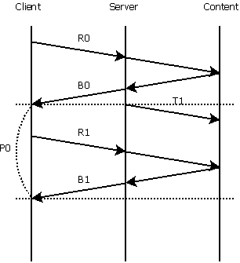
編碼壓縮模型
參數 | 說明
R0 | 要求第一個串流切片
B0 | 回傳第一個串流且測量頻寬
T1 | 要求編碼且代入頻寬為參數
P0 | 播放串流
R1 | 要求下一個串流
B1 | 回傳下一個串流且測量頻寬

Slide 49
實作
系統環境架設
系統流程
影片字幕

Slide 50
系統環境架設
軟體
Linux 3.5.0-26-generic
Apache Web Server + PHP module
MySQL用以記錄串流參數
FFmpeg壓縮串流
硬體
Intel i5 3.4GHz – 4核心
8G記憶體

Slide 51
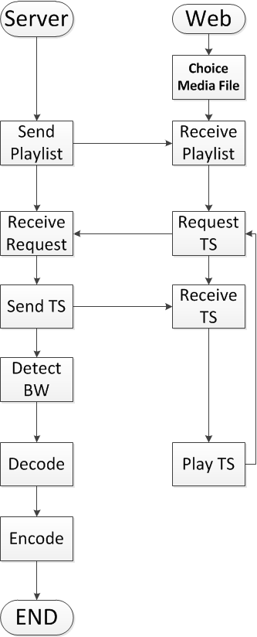
系統流程
可分成伺服端和客戶端

Slide 52
客戶端
Request Playlist
請求播放清單
請求串流切片
下載串流切片
播放串流切片
Request Slice
Download Slice
Play Slice

Slide 53
伺服端
Generate Playlist
Response Playlist
接受播放清單請求
產生播放清單和字幕
傳輸播放清單和字幕
傳輸串流切片
偵測頻寬
轉碼串流切片
Upload Slice
BW Detection
Transcode
Slice

Slide 54
影片字幕
建立字幕的M3U8播放清單檔
提供虛擬中間層，客戶端要求字幕時，由PHP程式自動尋找對應的WebVTT檔

Slide 55
HLS和AHLS比較
提升自適性轉碼系統
確保串流流暢播放
減少頻寬浪費
更適合於行動網路播放串流
提供簡易的私有串流平台
可直接放置原始影片檔，AHLS會自動輸出成串流
增加字幕功能

Slide 56
效能比較
HLS
頻寬(Mbps) | 2 | 1 | 0.5 | 0.25
串流切片檔案大小(Mbytes) | 4.1 | 4.1 | 4.1 | 4.1
傳輸時間(秒) | 2.05 | 4.1 | 8.2 | 16.4
AHLS
頻寬(Mbps) | 2 | 1 | 0.5 | 0.25
串流切片檔案大小(Mbytes) | 5.688 | 3.535 | 1.247 | 0.803
傳輸時間(秒) | 2.844 | 3.535 | 2.493 | 3.229

Slide 57
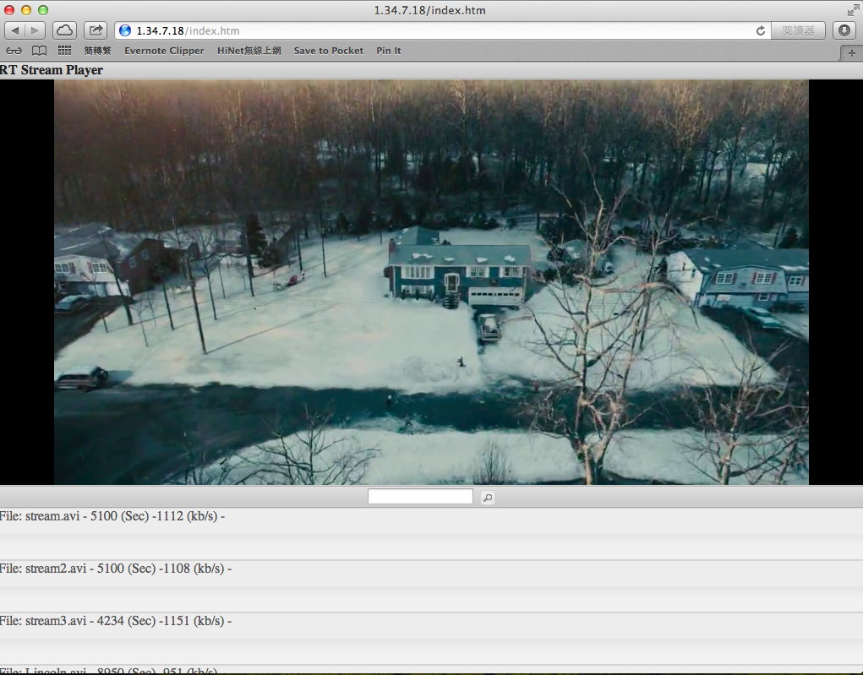
成果展示(PC畫面)
畫面顯示
搜尋列
串流播放清單

Slide 58
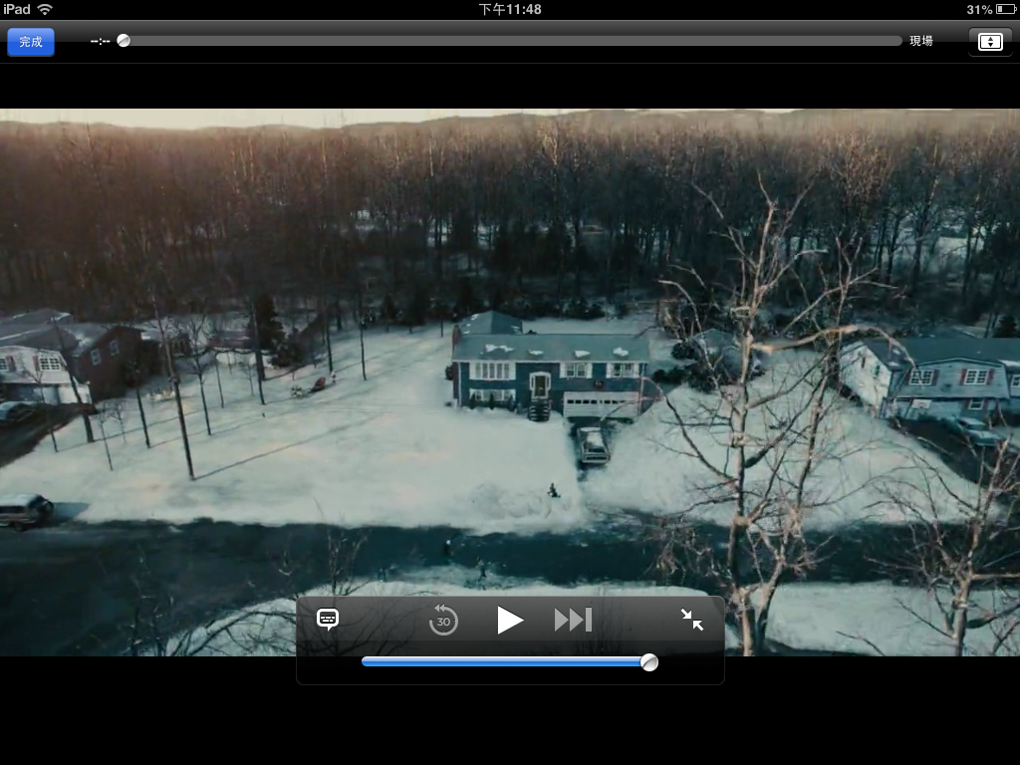
成果展示(行動裝置)

Slide 59

成果展示(字幕顯示)

Slide 60
結論
提升平台相容性
達成全部平台皆支援
目前只支援iOS、Mac和Android
提升編碼效能
提出新的編碼模型

